Slide 1
Meta learning and ROLAND

Slide 2
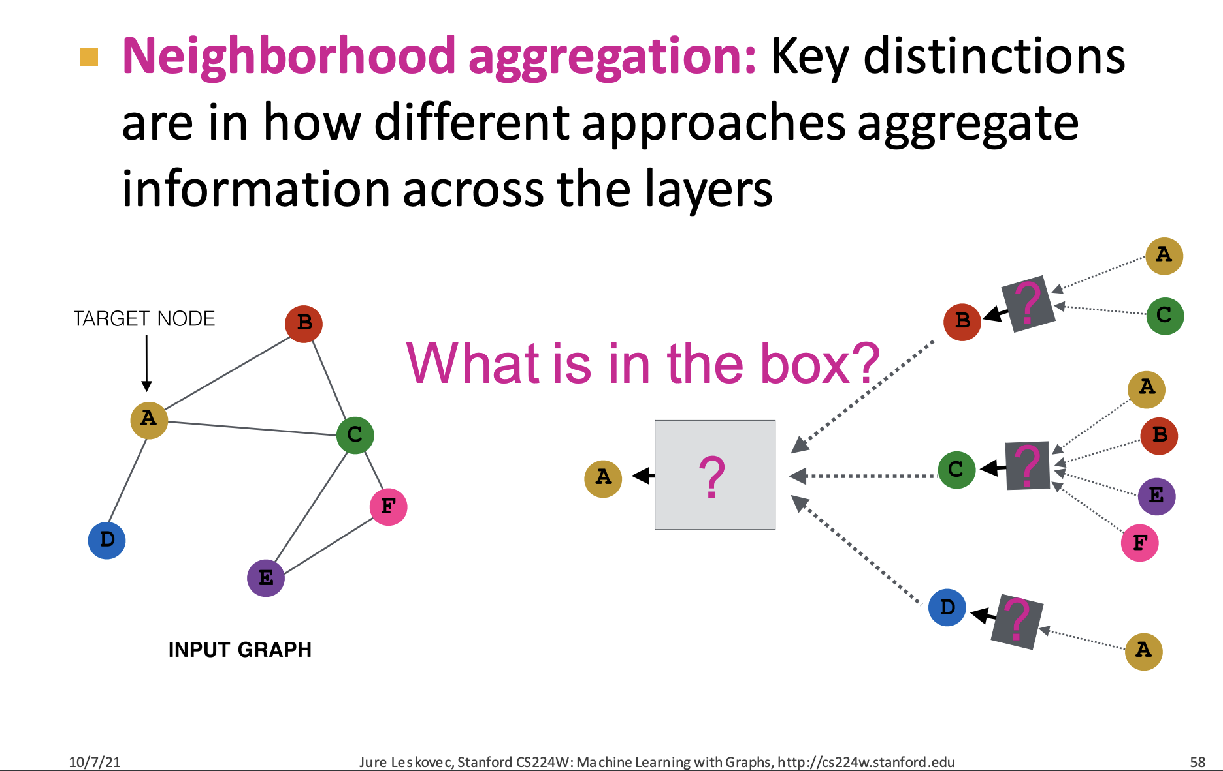
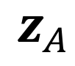
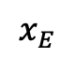
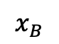
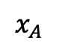
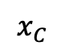
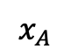
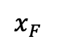
Layer 0
$$x_{A}$$
Layer 1
$$x_{C}$$
$$x_{A}$$
Layer 2
$$x_{B}$$
$$x_{E}$$
$$x_{F}$$
$$x_{A}$$
Notes:
Давай те подумаем как строить нейросети на базе графов.
Первое допущение, вся неграфовая информация уже как-то веторизированна: свойста узлов, рёбер и т.д.
Слева у нас представлен некий граф. Одна из идей, которая используется в графовых сетях. Это то что при принятии решения о каком-то узле, например узле А, мы ориентируемся на представление этого узла и представление его соседей.
Собственно справа представлен граф вычислений, на основе этой идеи:
Кружки это узлы,
Квадраты это некие функции агрегации, которые агрегируют информацию от соседей в виде некоего представления. В конечном счете мы получаем эмбеддинг для нашего узла А.
Каждая агрегация определяет свой слой, а на вход первого слоя подаются неграфовые признаки. В даннов случае они обозначены как икс с индексом узла, из которого они взяты.

Slide 3
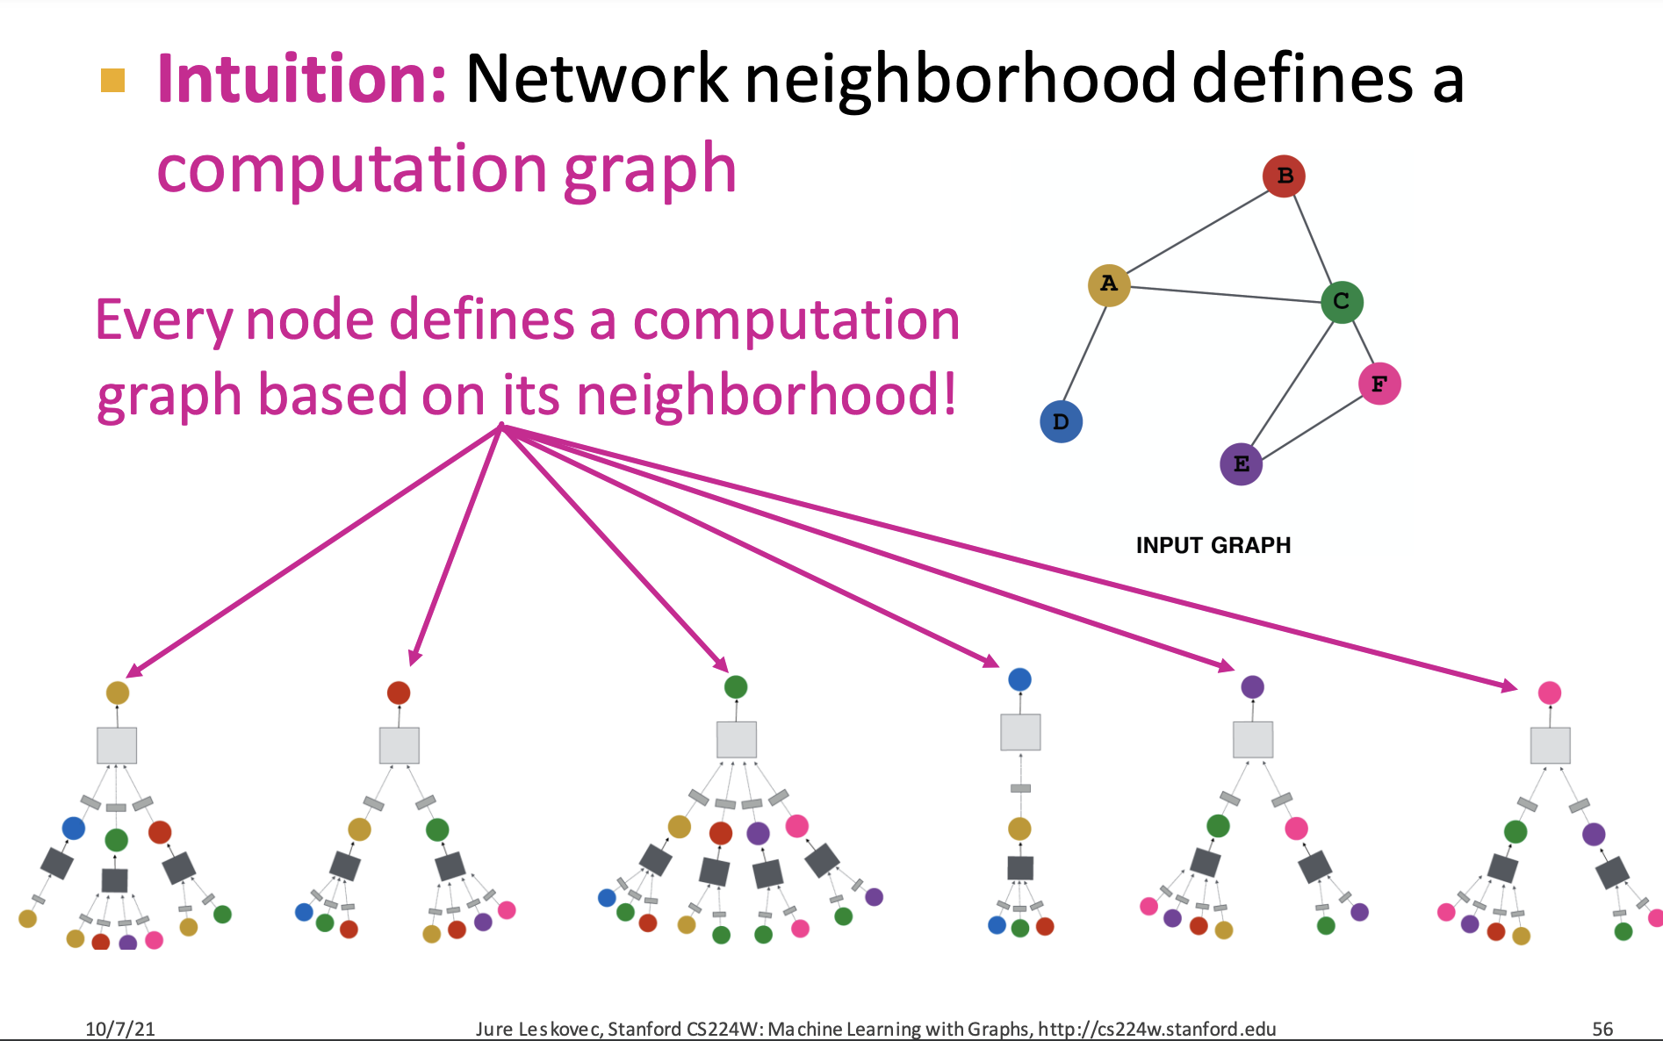
Notes:
Мы рассмотрели граф вычислений для узла А, но вообще подобные вычисления проводятся для каждого узла.
Дальше мы нам надо решить как выглядят эти функции агрегации.

Slide 4
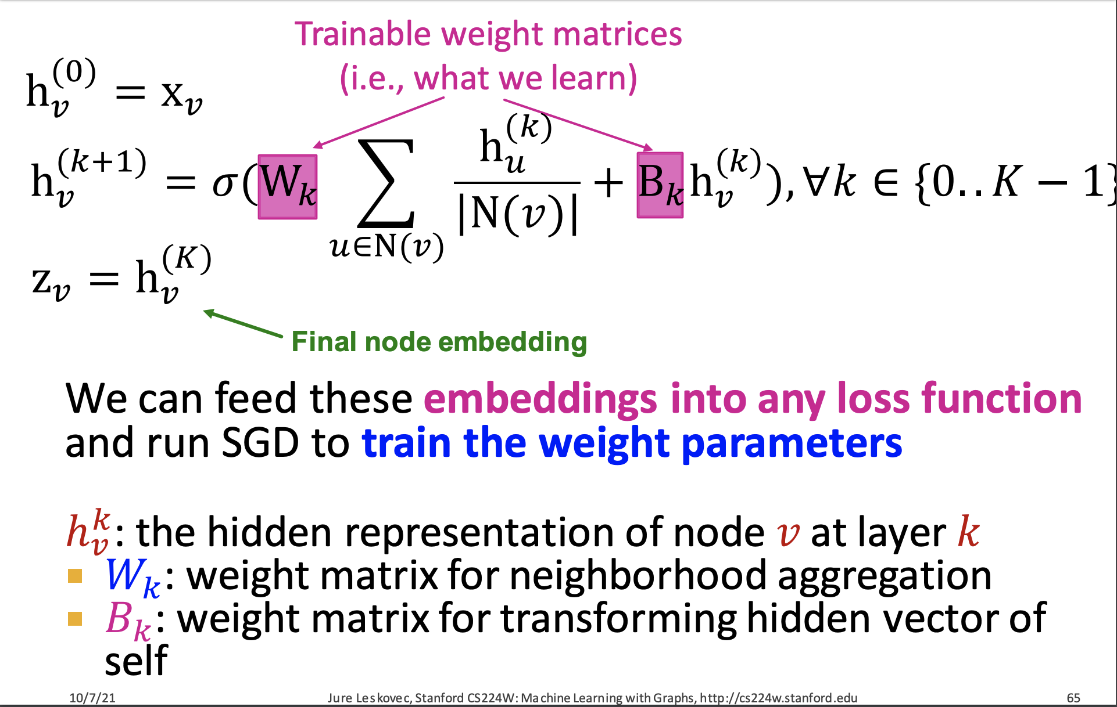
Notes:
Первый базовый подход как задать агрегации это давайте рассматривать агрегации как full connected layers от соседей.

Slide 5
Notes:
Нулевой слой нейронки это просто фичи узла

Slide 6
Notes:
Для того, чтобы построить k-ый слой для эмбеддинга вершины v.

Slide 7
Notes:
Нужно перемножить обучаемую матрицу весов W[k] и среднее по эмбеддингам соседей с предыдущего слоя.

Slide 8
Notes:
Плюс обучаемая матрица весов B[k] умножить на эмбединг самого узла v с предыдущего слоя

Slide 9
Notes:
Так пока не дойдем до узла к-большое. Это и будет искомое представление – вывод нашей графовой нейронки.

Slide 10
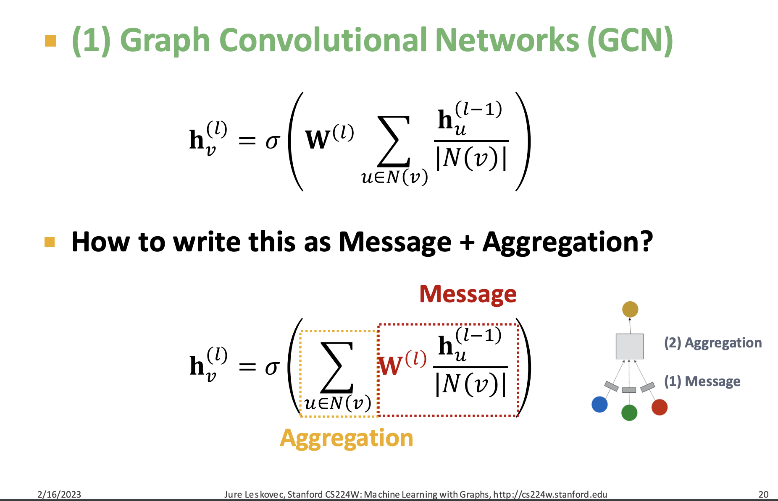
Notes:
Мы рассмотрели т.н. Basic Neighborhood Normalisation. Не помню чтобы я где его видел на практике, обычно пользуются другими методами. Например GCN – Graph Convolutional Network. Он отличается тем, что нет разделения между параметрами для обучения на содебях и параметрами для обучения на текущем узле. И для соседей и для текущего узла используется общая обучаемая матрица W.
Вообще есть разные реализации GCN.
Мы сейчас изучили основные принципы графовых сеток. Есть ли какие-то вопросы?

Slide 11
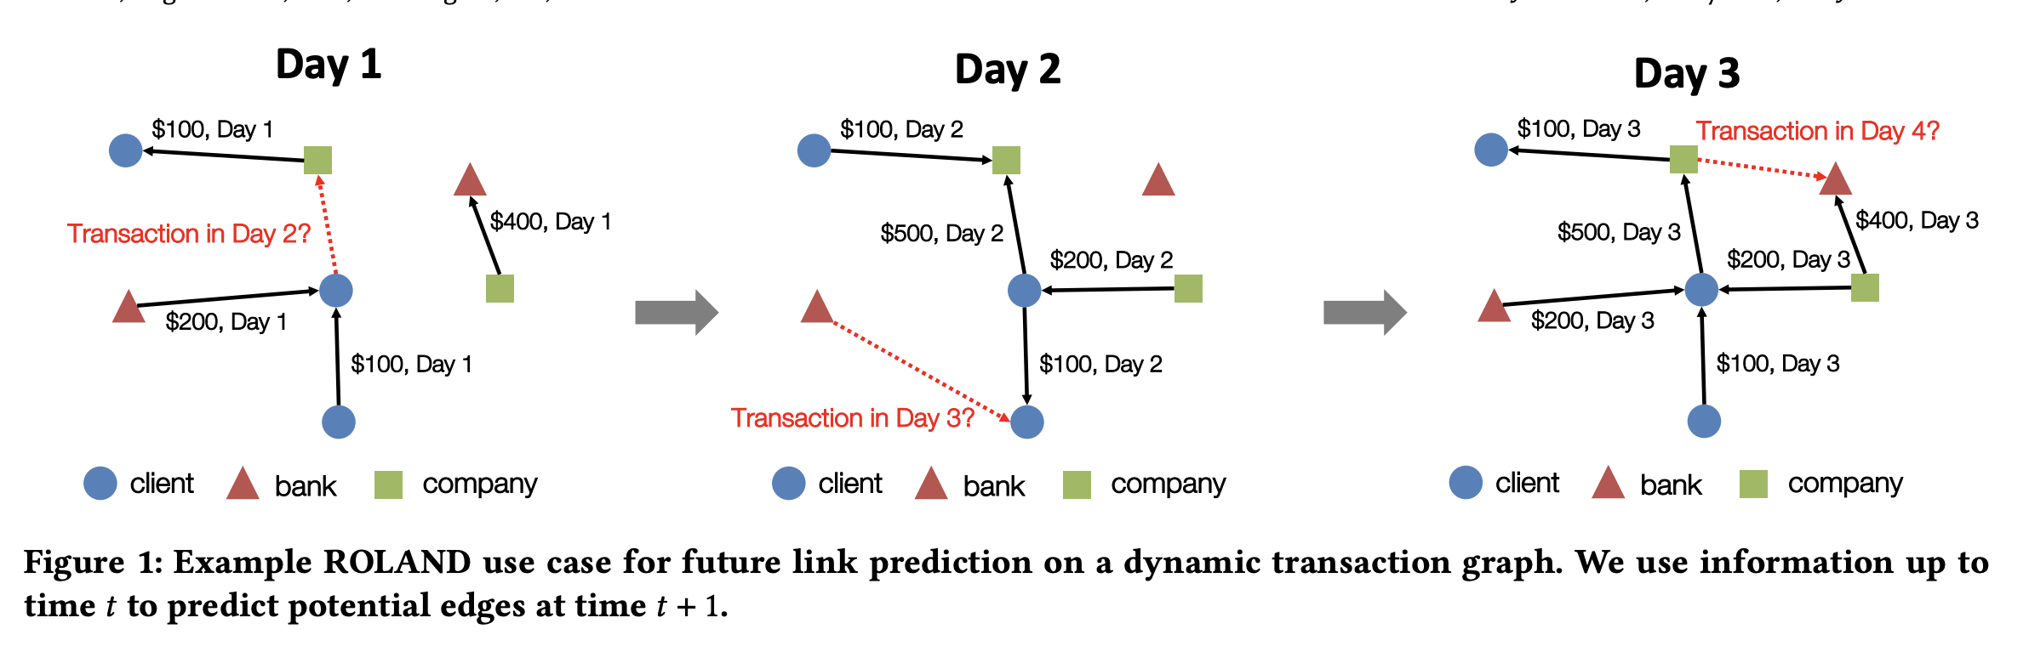
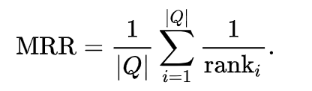
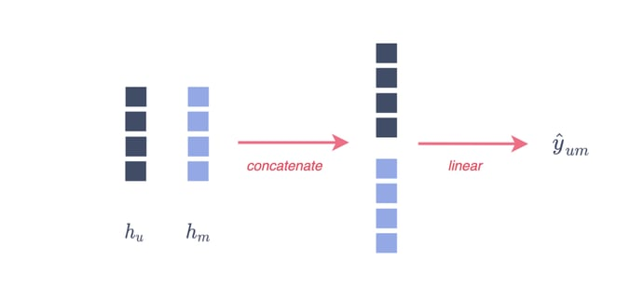
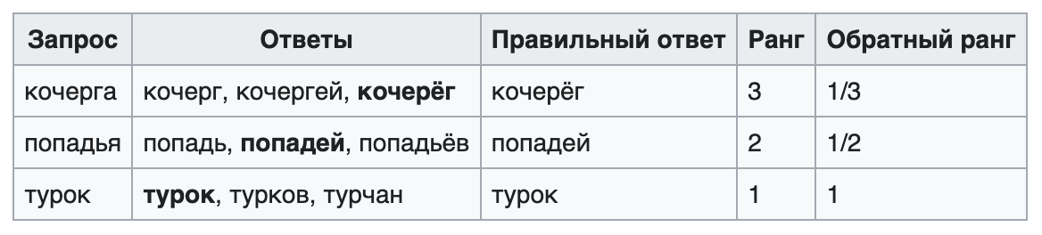
MRR=(1/3 + 1/2 + 1)/3 = 11/18
Notes:
В ROLAND рассматриваются графы, меняющиеся во времени. Их изменение во времени представлено в виде snapshot-ов. У нас есть полностью состояние всего графа в первый день, во второй, в третий, и т.д. Как на картинке.
Одна идей авторов ROLAND – подход, позволяющий взять статическую графовую нейронную сеть и сконвертировать ее в динамическую графовую сеть.
Авторы проверяли свою архитектуру на задаче link prediction, используя метрику MRR - Среднеобратный ранг. Часто эту метрику используют для оценки откликов на запросы. Возьмем например три запроса: кочерга, попадья, турок.
На первый запрос мы получили выборку: кочерг, кочергей, кочерёг. Правильный ответ оказался на третьем месте. Соответственно обратный ранг равен 1/3.
Аналогичным образом рассчитываются обратные ранги для двух дркгих запросов.
Взяв среднее по трем обратным рангам мы получим Среднеобратный ранг.
Оценка Link Prediction с помощью среднеобратного ранга проходит следующим образом. Сначала мы сэмплируем из гарфа пары узлов, чтобы сделать по ним предсказания – есть у этой пары узлов ребро или нет. Тогда в роли запросов у нас выступят пары где ребро реально есть, а ранг по этим запросам бует считать как количесвто неверных предсказаний с вероятностью больше чем у этого запроса. Взяв среднее мы получим Среднеобратный ранг по Link Prediction.

Slide 12
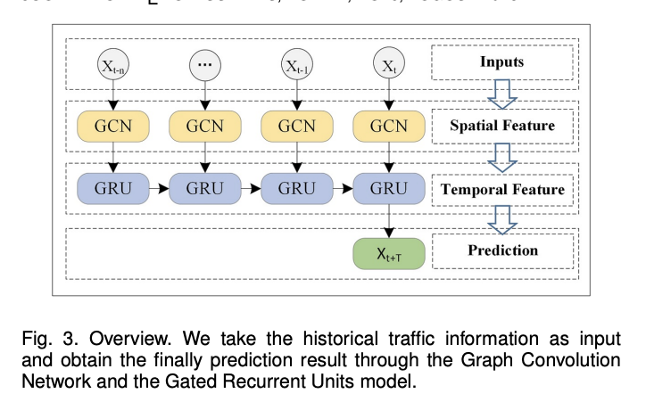
ROLAND: Мотивация 1
T-GCN
https://arxiv.org/pdf/1811.05320.pdf
Notes:
Одна из проблем, которую заметили авторы. Обработка истории в динамических графовых сетях происходит отдельно от Message Passing слоев. Например в T-GCN мы сначала кодируем информацию о графе через GCN. И только потом подаем графовые эмбеддинги на вход в GRU.
Если мы добавим какие-то продвинутые для графов вещи в слои GCN: нормализации, скип коннекшн и т.д. То это все равно не заденет историю (или заденет сильно опосредовано), так как мы ее рассматриваем в отрыве от графа.
А история тоже может быть связана с структурой графа, иметь какие-то зависимости со структурой.

Slide 13
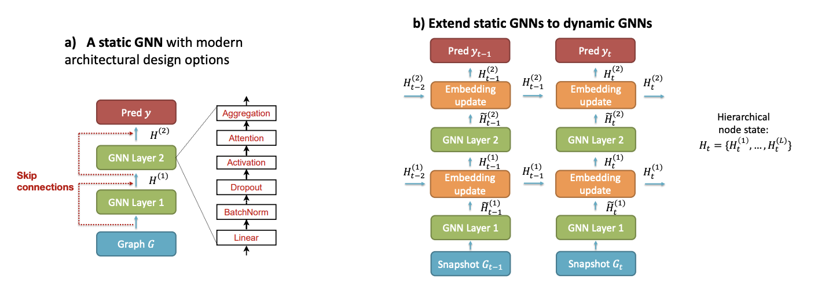
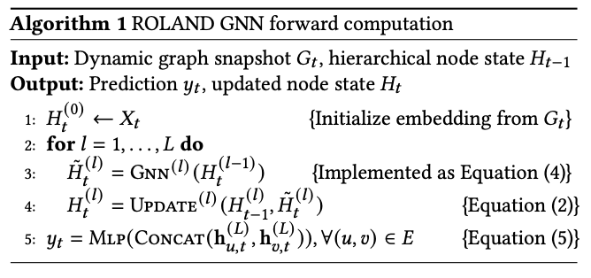
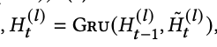
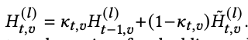
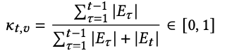
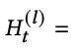
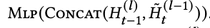
Update
GRU
Moving Avg
MLP:
Notes:
В ROLAND каждый Message Passing слой корректируется специальным Update-слоем.
Используется определенный порядок вычислений, который авторы называют hierarchical node states (The node embeddings computed in all layers characterize a given node in a hierarchical way…).
Например, если у нас имеется двуслойная графовая статическая сеть. То сначала данные пройдут через первый слой. Вывод первого слоя будет обновлен слоем Update от ROLAND. Затем результат UPDATE первого слоя отправится на второй Message Passing слой. И затем в UPDATE второго слоя.
Авторы предлагаю следующие реализации UPDATE-слоя:
- скользящее среднее, где вес это сумма ребер узла в момент t делить на сумму ребер этого же узла за все моменты времени.
Многослойный перцептрон
Реккурентная сеть

Slide 14
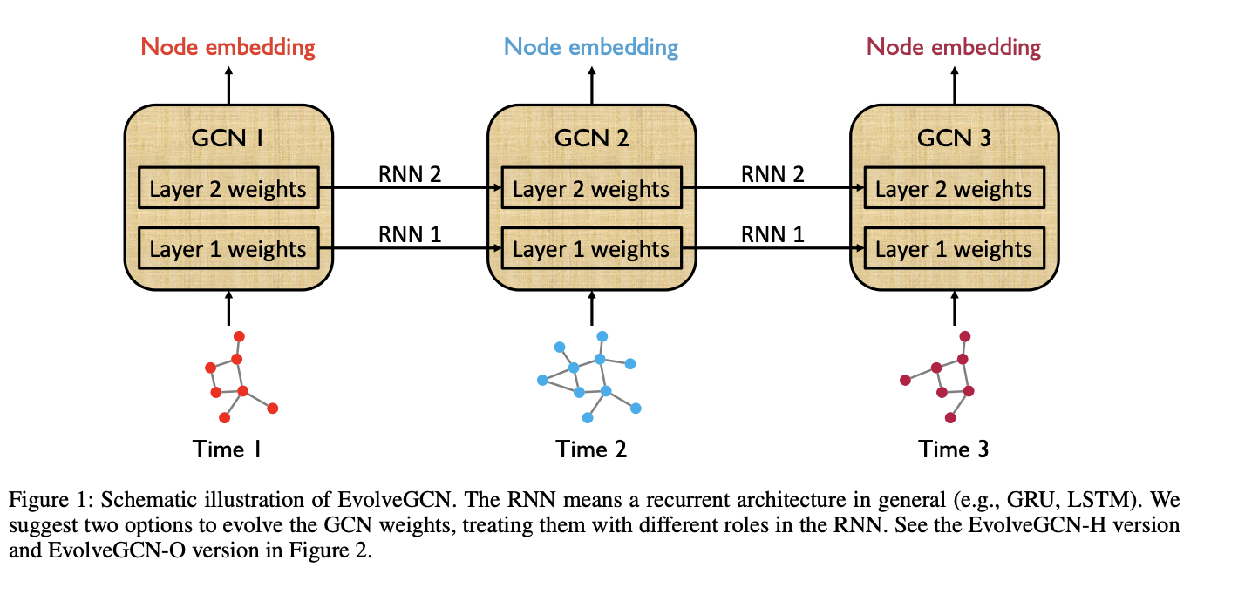
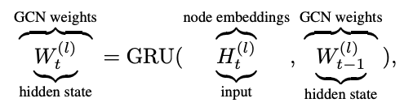
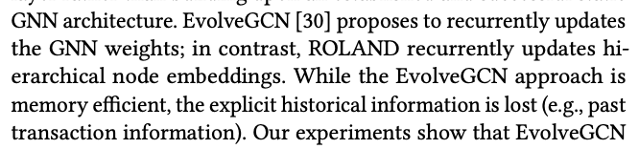
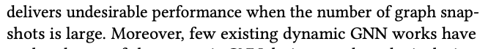
ROLAND: мотивация 2
https://arxiv.org/abs/1902.10191
https://github.com/maqy1995/EvolveGCN-DGL/blob/master/model.py
Notes:
Второй пример это сеть EvolveGCN. Здесь мы видим что Каждый слой GCN связан с RNN, например GRU. А именно, мы прогоняем каждый слой через все снэпшоты. Как это показано в выражении слева. Сначала прогоняем через все снэпшоты первый сной GCN, потом второй и т.д.
Здесь возникает другая проблема. EvolveGCN реккурентно обновляет веса GCN.
А ROLAND предлагает обновлять сами значения.
Авторы считаю что подход EvolveGCN приводит к потерям памяти (по сравнению с ROLAND).

Slide 15
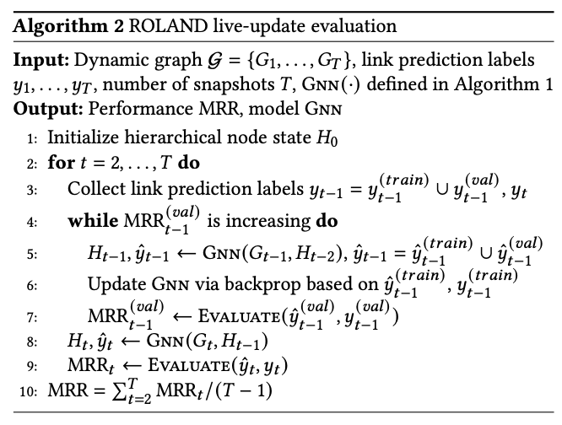
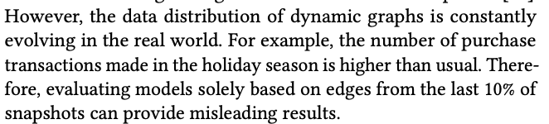
Fixed Split
Live-Update Evaluation
train
test
90%
10%
t
Notes:
Второе что предложили авторы это новый метод оценки.
Один из вариантов как можно оценить динамическую графовую сеть, это например первые 90% снэпшотов использовать для обучения. А последние 10% - для оценки. Проблема в том, что графы меняются во времени. Например число транзакций в праздники значительно выше, чем в обычно.
Поэтому авторы предложили другой метод оценки, называемы Live-Update Evoluation. который можно разбить на два основных этапа:
Обучаемся на предыдущих снэпшотах
Файн тюним модель
Оцениваем предсказания на новых данных

Slide 16
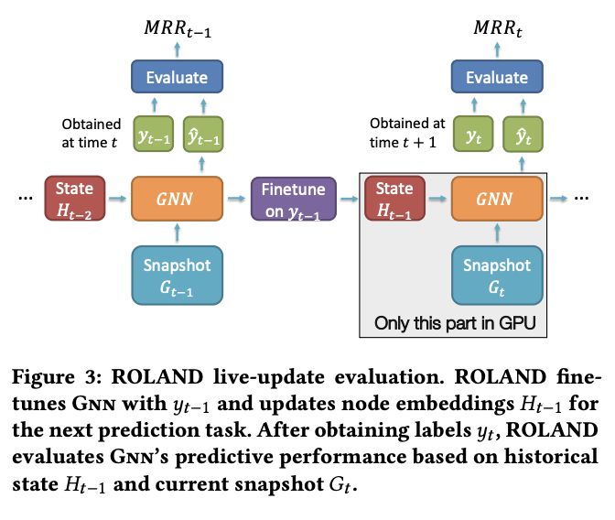
Live-Update Evaluation
Notes:
Текст под картинкой справа.

Slide 17
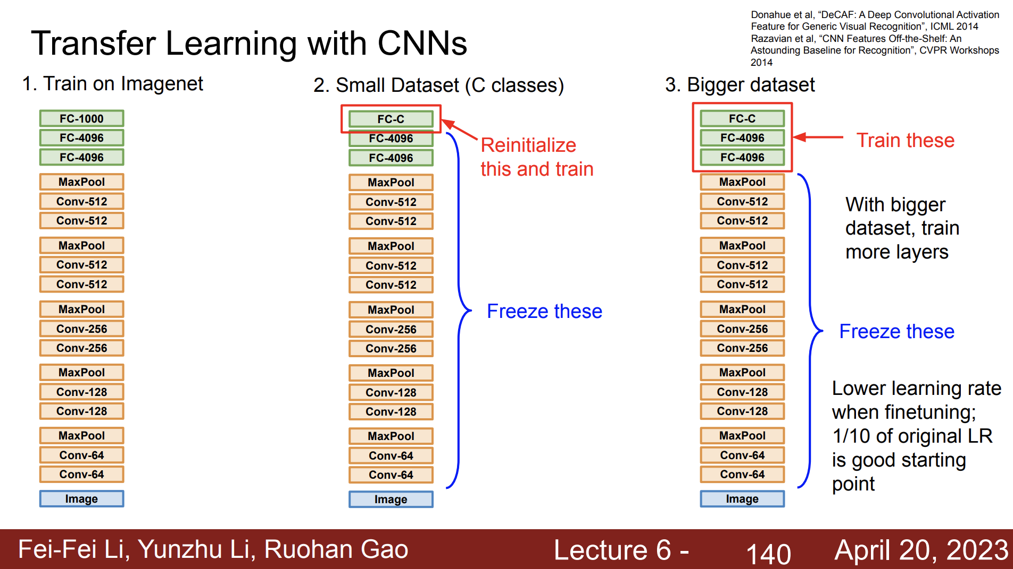
http://cs231n.stanford.edu/slides/2023/lecture_6.pdf
Notes:
Прежде чем приступить к вводной части по meta learning, начнем с такого подхода как transfer learning.
Идея заключается в том, что…

Slide 18
http://cs231n.stanford.edu/slides/2023/lecture_6.pdf
Notes:
Вместо того, чтобы обучать модель с нуля, мы можем просто скачать модель, которая предобучена на каком-то универсальном датасете типа ImageNet. Либо датасете, который примерно близок к нашей задаче.

Slide 19
http://cs231n.stanford.edu/slides/2023/lecture_6.pdf
Notes:
Затем, обучаемся только на последнем слое если датасет очень маленький.

Slide 20
http://cs231n.stanford.edu/slides/2023/lecture_6.pdf
Notes:
Либо на нескольких последних слоях если размер датасета достаточно большой.
Это простой, но мощный метод. Использовать опыт, который модель получила из предыдущего датасета, чтобы перенести этот опыт на новую задачу. Идея в переиспользоавпании каких-то общих концепций, которые модель получила ImageNet.
И еще как частный случай Transfer Learning это Fine Tuning. Когда мы вообще не фризим слои, а сразу предобученную модель целиком дообучаем на нашей задаче (но есть нюансы как надо файн тюнить).

Slide 21
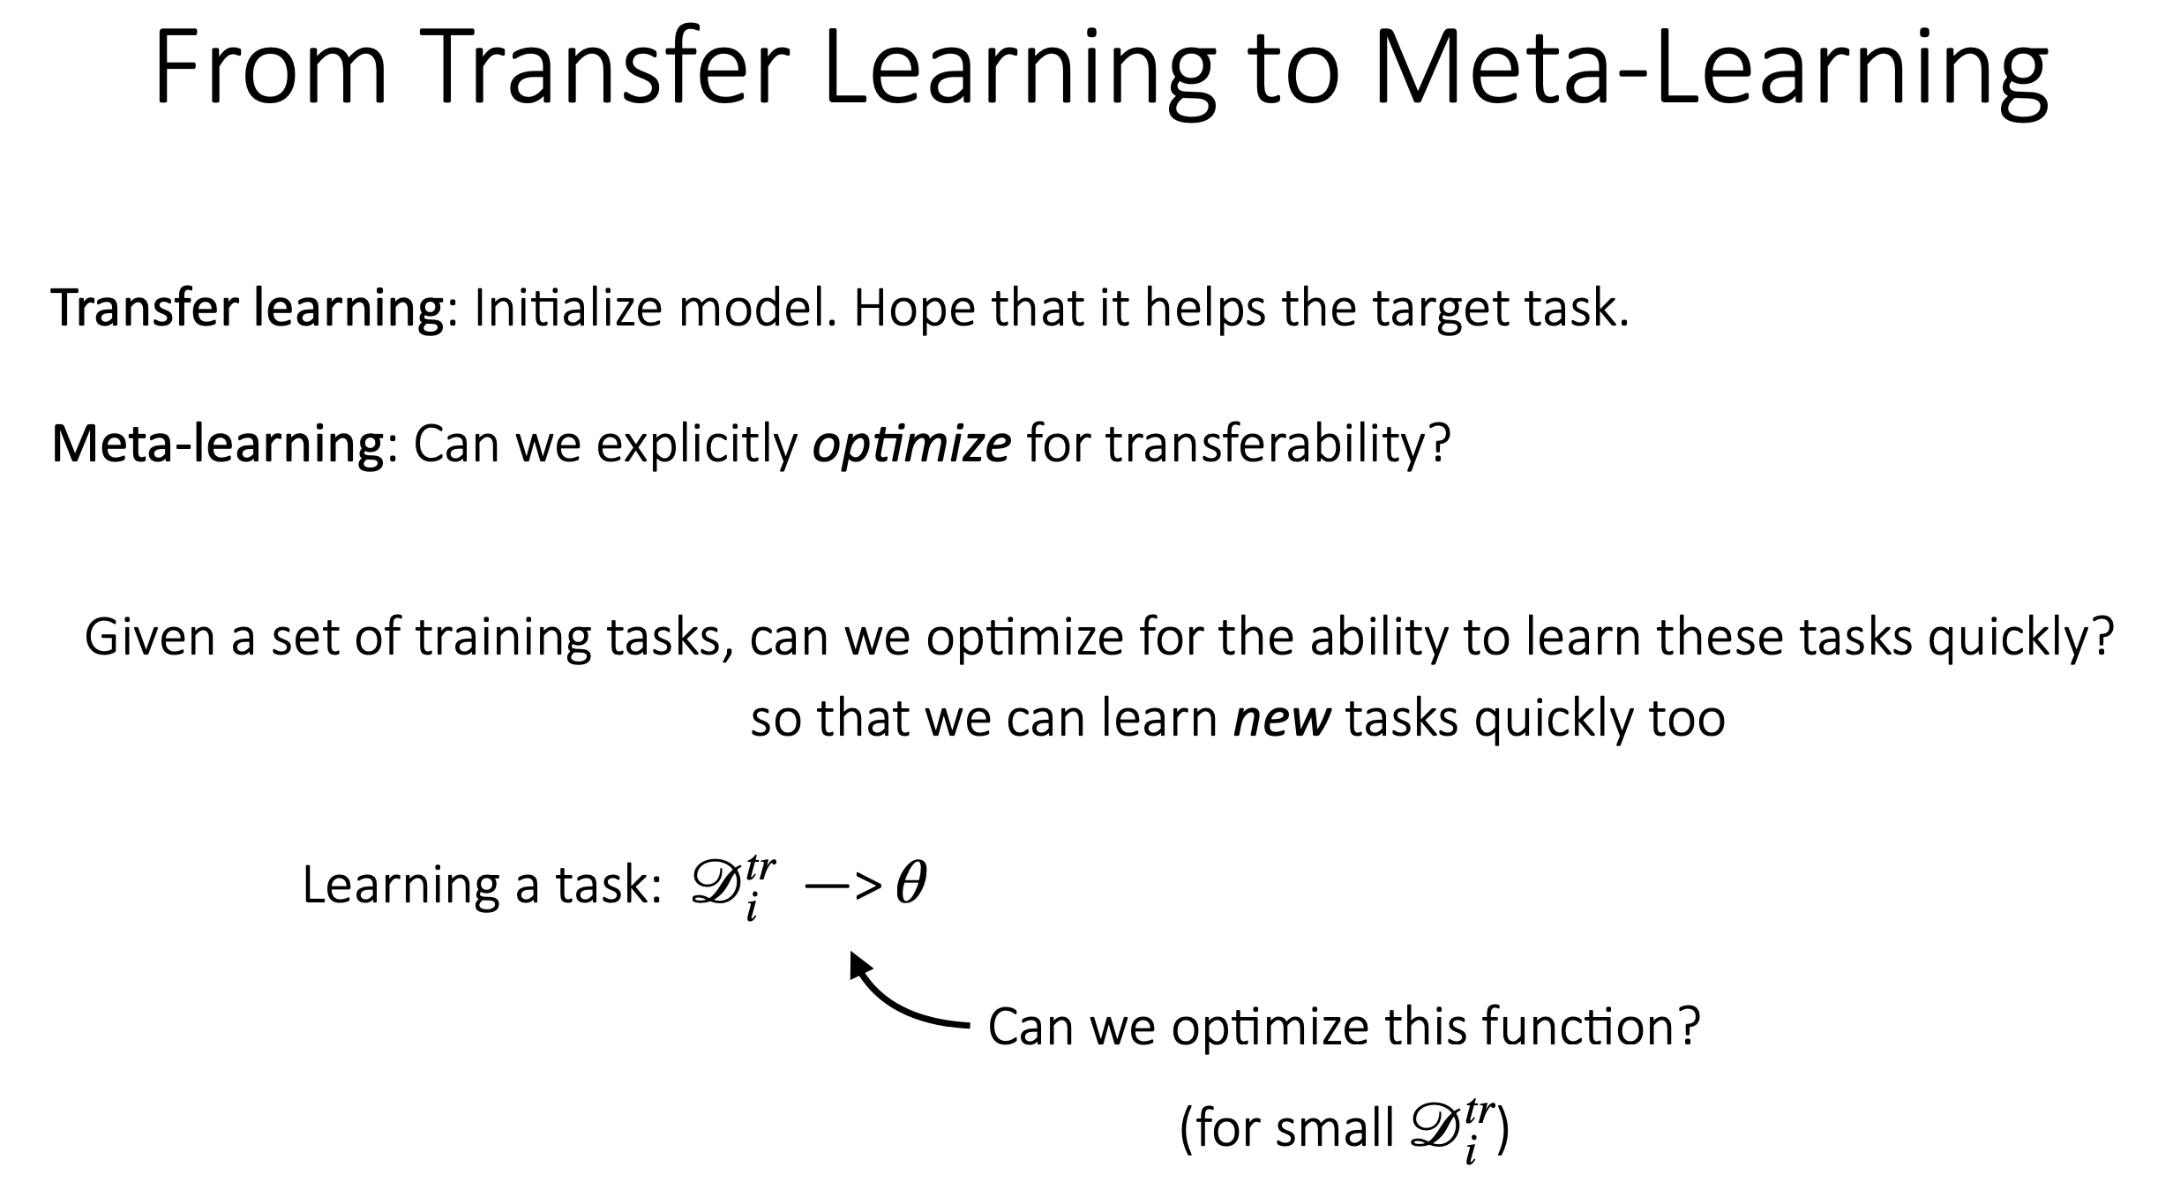
Meta learning[1][2] is a subfield of machine learning where automatic learning algorithms are applied to metadata about machine learning experiments. (Wikipedia)
https://cs330.stanford.edu/lecture_slides/cs330_transfer_meta_learning.pdf
Notes:
В transfer learning есть проблема. Даже если мы сами предобучим модель каком-то большом ImageNet, мы все-равно не будем контролировать наколько хорошо модель обучилась общим концепуиям. Мы именно надеямся что модель смогла перенести опыт из исходной задачи в ImageNet в нашу целевую задачу.
В meta learning поднимается вопрос, можем ли мы оптимизировать этот процесс переноса опыта. Собственно Мета обучение занимается тем чтобы оптимизировать перенос опыта, используя метаданные о процессе обучения.

Slide 22
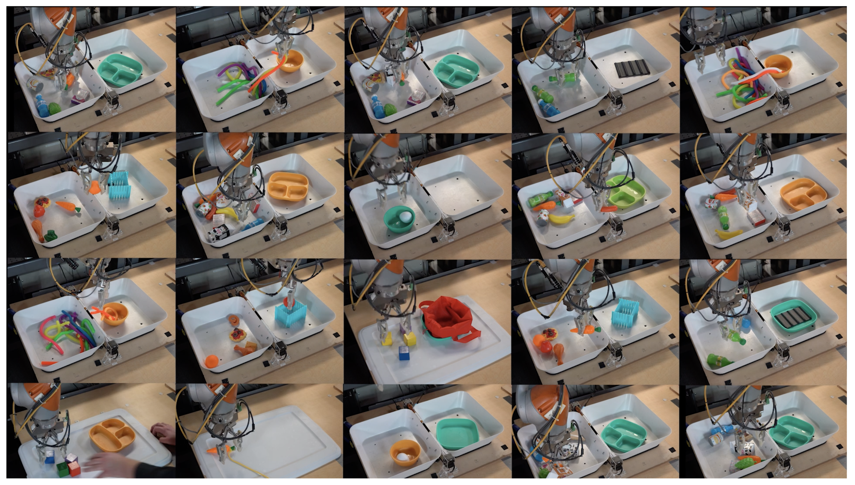
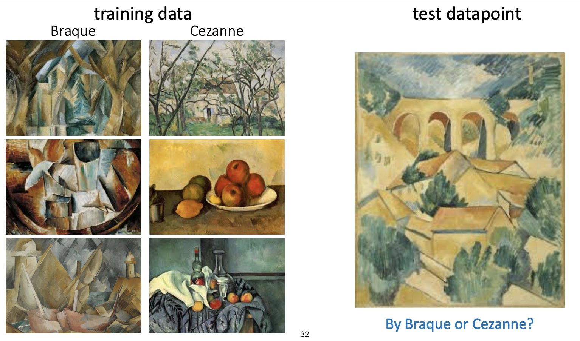
Meta Learning
Few Shot Learning
Meta Reinforcement Learning
Notes:
Мета обучение можно разбить по применению на две области.

Slide 23
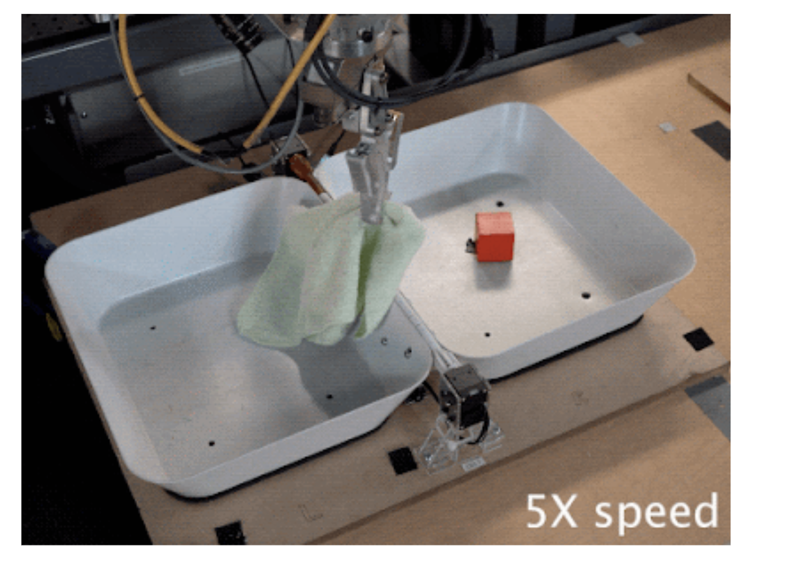
Meta Reinforcement Learning
Обучали роборуки на разных задачах,
они усвоили общие концепции: захватывать,
следить за чем-либо, размещать, выравнивать,
переставлять.
Перенесли опыт всех роборук в одну
роборуку и это ускорило обучение на
совершенно новой задаче:
накрывать тряпочкой.
https://ai.googleblog.com/2021/04/multi-task-robotic-reinforcement.html
Notes:
Один из примеров Meta Reinforcement Learning.
Слева изображение разных роборук, каждая роборука обучалась своей задаче.
Потом опыт всех роборук перенесли в одну.
И эта роборука стали обучать совершенно новой задаче, которой нет слева. Такая предобученная рука обучалась новой задаче значительно быстрее чеме если бы ей не передавали опыт.

Slide 24
Few Shot Learning
2-way 3-shot Classification
Notes:
Второй вид это Few Shot Learning.
Слева у нас есть примеры картин двух художников: Брак и Сеза́нн.
Справадана картина, для которой нужно определить какой художник ее написал: Брак или Сезанн.
В такой посатновке мы решаем задачу 2-way 3-shot Classification:
- 2-way потому что есть всего два класса
- 3-shot потому что на каждый класс представвенно

Slide 25
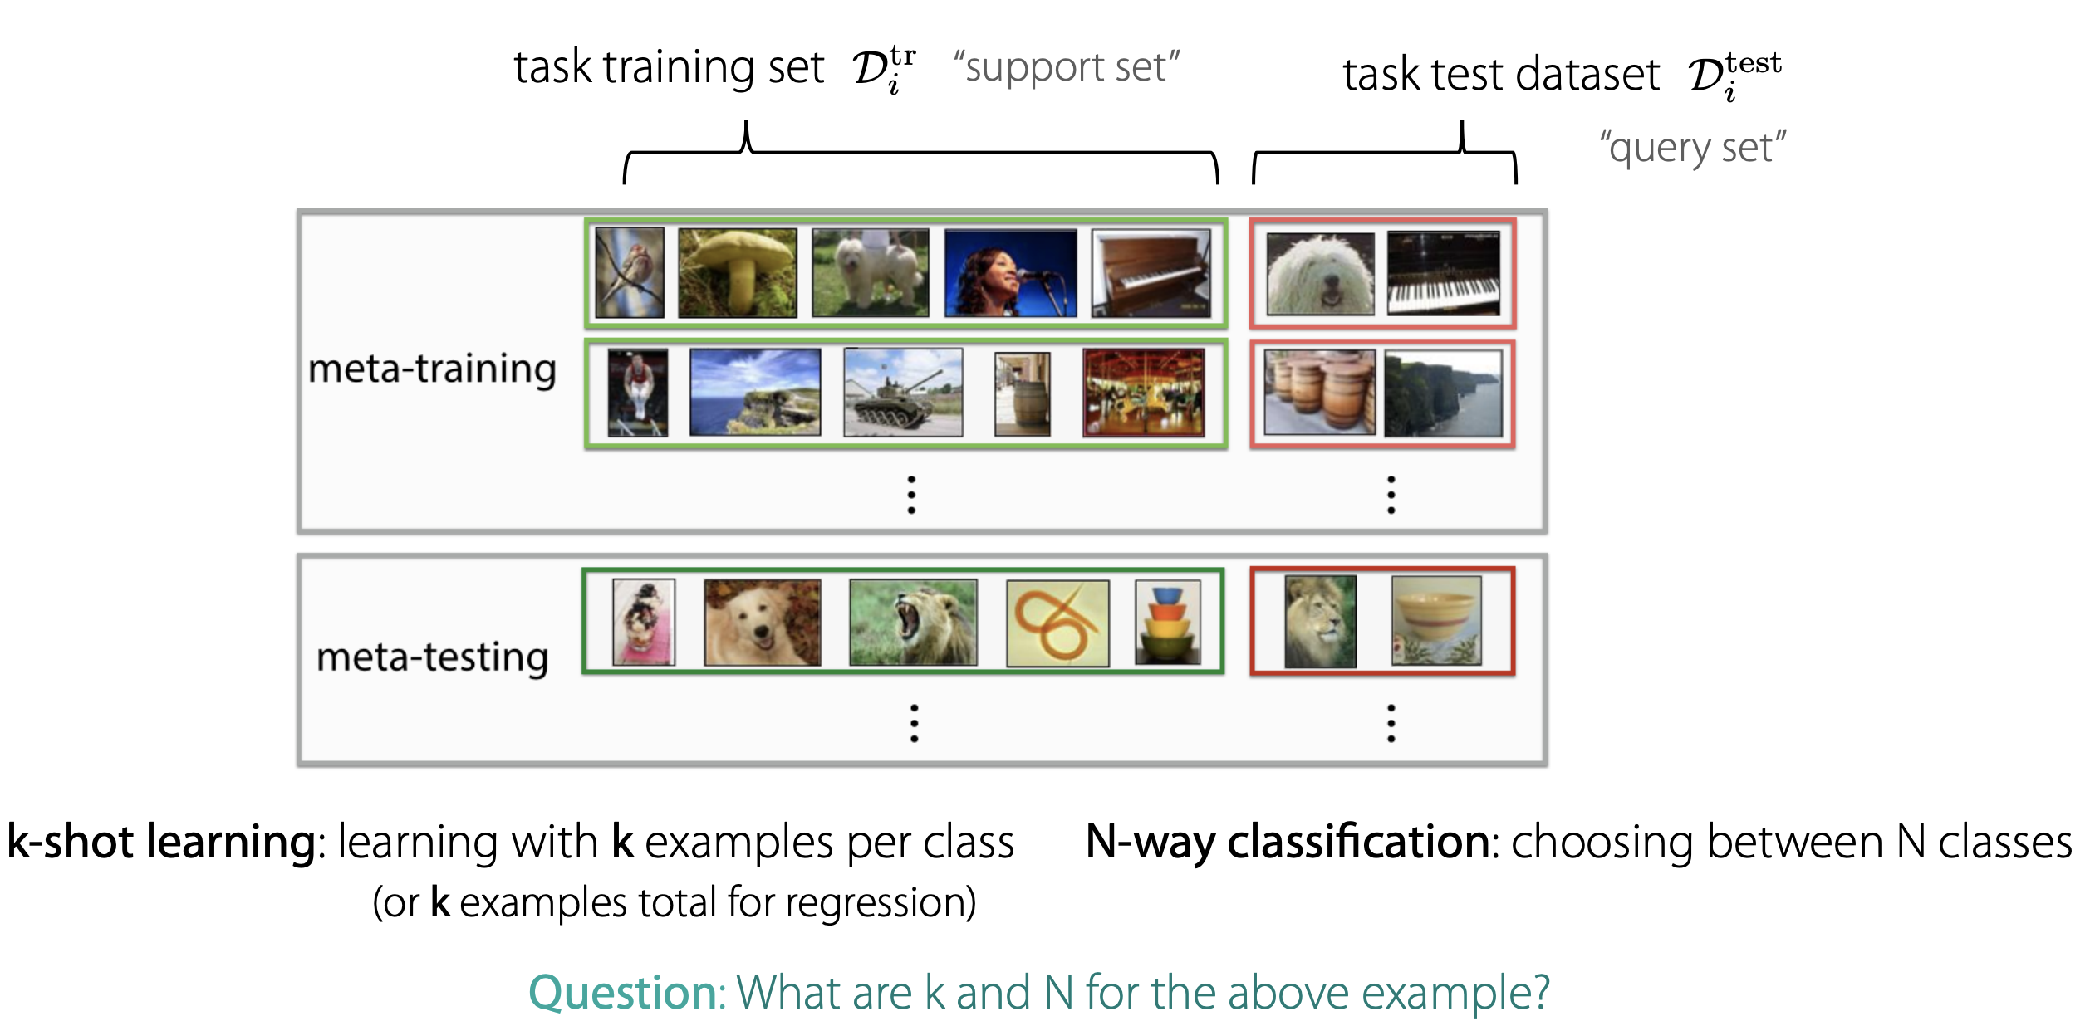
Task №1
Task №2
Notes:
K-shot Learning значит что для каждого класса дается лишь k примеров
N-way classification – что в задаче N классов
Допустим мы хотим чтобы наша метамодель могла решать задачу k-shot N-way Classification.
Как нам приготовить данные?
Во-первых мы делим весь датасет на 2 непересекающихся множества: meta-train и meta-test.
Внутри каждой из этих выборок мы семплируем так назвыаемые задачи. Задача это набор из двух множеств: support set и query set.
В Support Set мы набираем по k примеров для для каждого класса – то есть суммарно k*N примеров.
В Query Set мы набираем примеры чтобы оценить качество.
То есть внутри каждой таски мы воссоздаем и решаем поставленную задачу, в нашем примере каждая здача будет - обучиться классификации на N классах и имея лишь k примеров для каждого класса.
Только в meta-train множестве мы решаем задачи чтобы подобрать оптимальный алгоритм обучения. А в meta-test мы решаем задачу чтобы оценить насколько хороший алгоритм обучения мы подобрали.
Вопрос. Чему равны k и N на картинке?

Slide 26
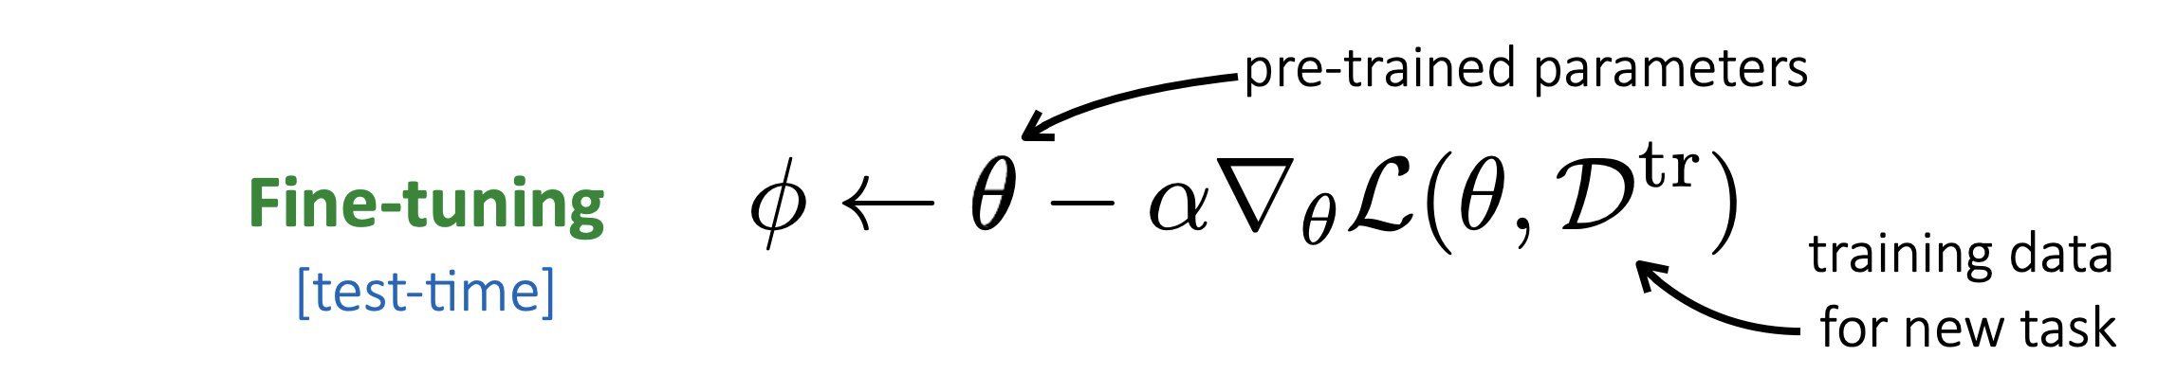
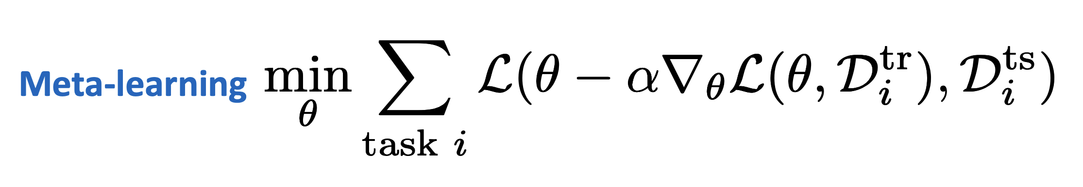
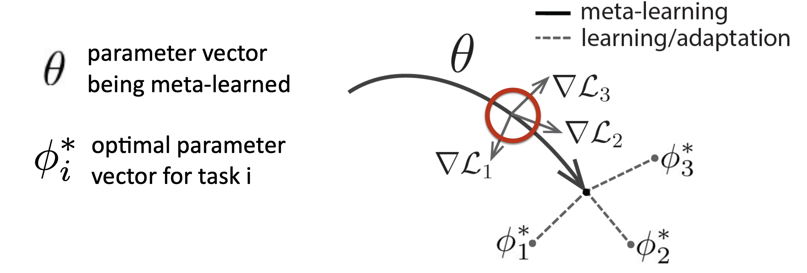
Notes:
Существуют разные подходы и алгоритмы как проводить мета обучение. Мы рассмотрим алгоритм Reptile, так как он используется в архитектуре ROLAND.
Для этого рассмотрим выражение наверху, которое изображает файнтюнинг. Тэта это веса предобученной модели, например на ImageNet. Фи это веса модели после дообучения.
Переозвучу сказанную ранее проблему. Даже если мы сами предобучим модель каком-то большом ImageNet, мы все-равно не будем контролировать насколько модель обучилась общим концепциям. Мы именно надеемся что модель смогла перенести опыт из исходной задачи в ImageNet в нашу целевую задачу.

Slide 27
Notes:
А как нам взять этот процесс в свои руки?
Мы можем подобрать такой параметр Тэта, чтобы на основе него было легче адаптировать модель под поставленные задачи.
В выражении посередине, мы подбираем Тэта, чтобы минимизировать сумму потерь от каждой задачи
Оптимизация такого выражения как есть это по сути алгоритм MAML, самостоятельный метод метаобучения.
У этого выражения (и у MAML) есть проблема…

Slide 28
Notes:
У этого выражения есть проблема, при решении оптимизационной задачи мы будем получать производные второго порядка. Что довольно дорого вычислять.
Собственно, алгоритм REPTILE решает эту проблему.

Slide 29
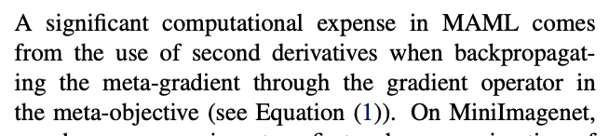
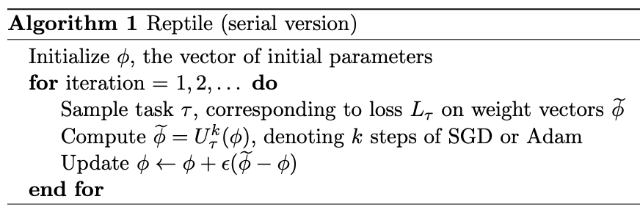
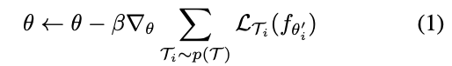
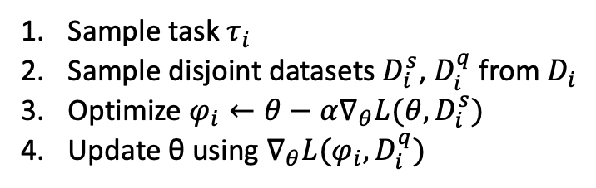
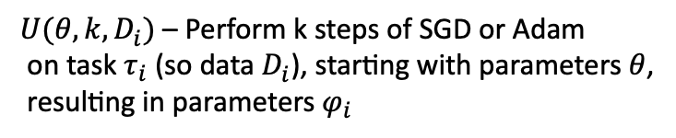
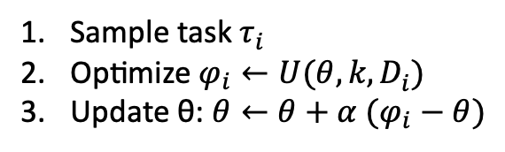
MAML
Reptile
Sample task $τ_{i}$
Sample disjoint datasets $D_{i}^{s}$, $D_{i}^{q}$ from $D_{i}$
Optimize $φ_{i}←θ−α∇_{θ}L(θ,D_{i}^{s})$
Update θ using $∇_{θ}L(φ_{i},D_{i}^{q})$
Sample task $τ_{i}$
Optimize $φ_{i}←U(θ,k,D_{i}^{ })$
Update θ: $θ←θ+α (φ_{i}−θ)$
$U(θ,k,D_{i}^{ })$ – Perform k steps of SGD or Adam
on task $τ_{i}$ (so data $D_{i}^{ }$), starting with parameters $θ$,
resulting in parameters $φ_{i}$
https://arxiv.org/abs/1703.03400
Reptile: a Scalable Metalearning Algorithm. Alex Nichol and John Schulman.
https://arxiv.org/abs/1803.02999
https://habr.com/ru/companies/sberbank/articles/649609/
Notes:
Слева на какртинке представлен алгоритм MAML а справа алгоритм Reptile.
Отличия MAML и Reptile:
Нам не нужно делить задачу на support set и query set
Вместо вычислений вторых производных, делаем просто k шагов оптимизатора и обновляем в виде разницы
Внизу вырезка Reptile из статьи.

Slide 30
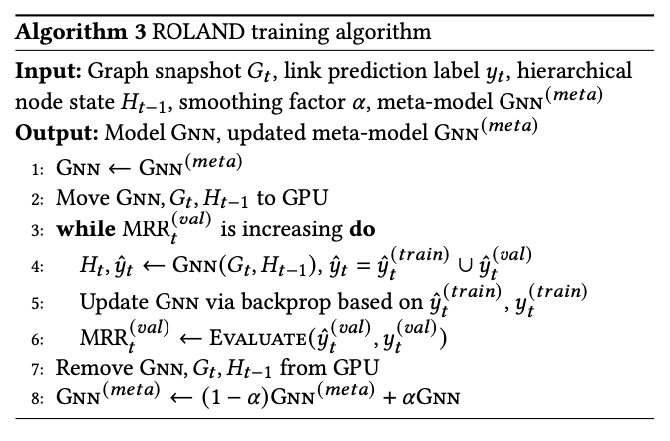
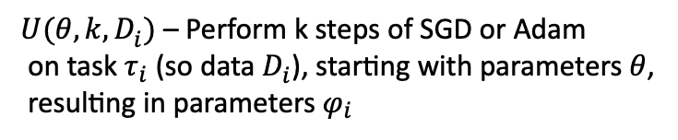
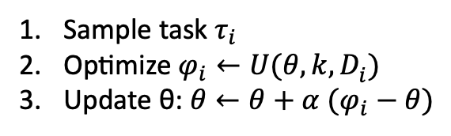
ROLAND: Training
Reptile
Sample task $τ_{i}$
Optimize $φ_{i}←U(θ,k,D_{i}^{ })$
Update θ: $θ←θ+α (φ_{i}−θ)$
$U(θ,k,D_{i}^{ })$ – Perform k steps of SGD or Adam
on task $τ_{i}$ (so data $D_{i}^{ }$), starting with parameters $θ$,
resulting in parameters $φ_{i}$
Notes:
Зачем вообще нужно было добавлять в ROLAND мета обучение?
Авторы говорят что можно было бы просто брать веса от предыдущего снэпшота и файнтюнить на текущем. Но опираться на опыт предыдущего снэпшота не всегда оптимально.
Например, оптимальная модель для данных за пятницу может значительно отличаться от оптимальной модели для субботы.
Поэтому было решено использовать мета обучение.
Перейдем к результатам.

Slide 31
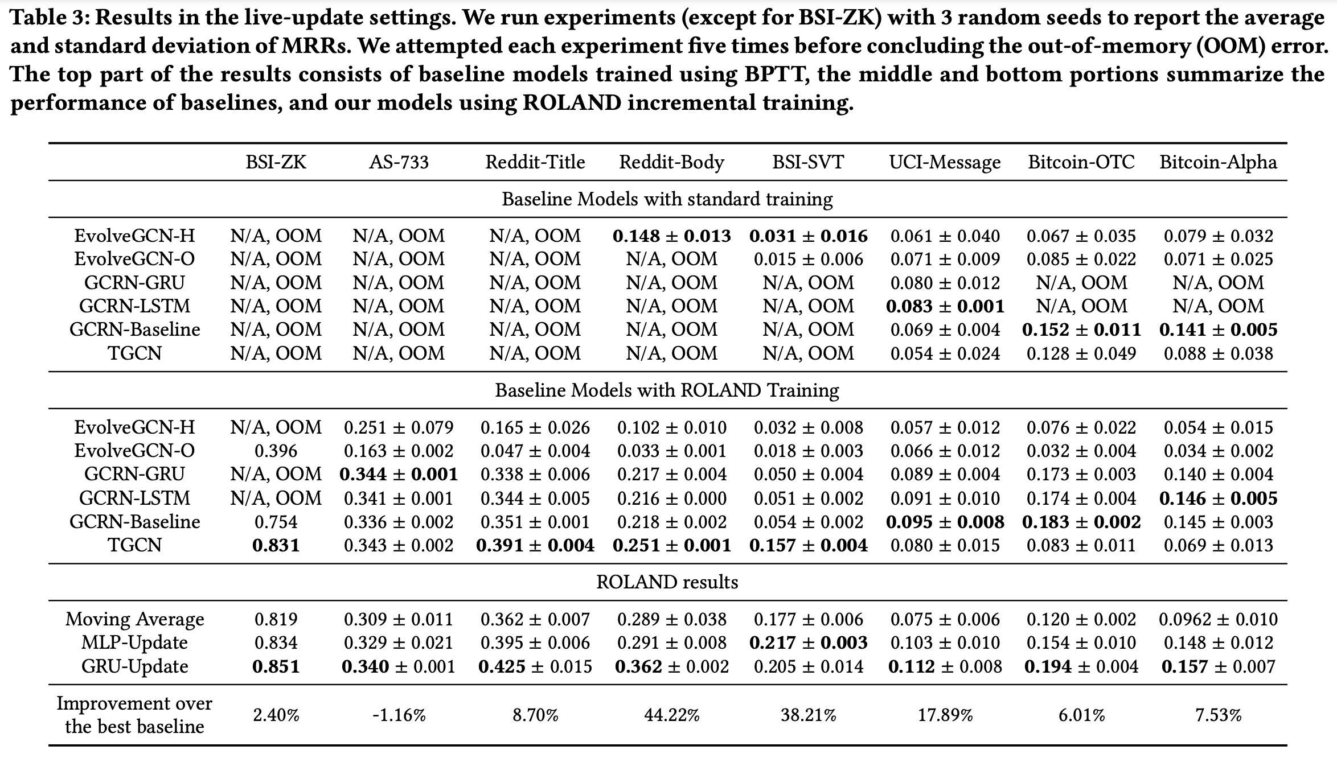
Notes:
Первое – ROLAND оказался более приспособленным к большим объемам данных, чем ряд бейзлайновых моделей. Многие модели не получилось оценить, так как они падали из-за нехватки памяти.
Второе – когда авторы запустили бейзлайновые модели на своем методе обучения, то модели стали показывать более хорошие метрики и стали более приспособленными к большим объемам данных.
Третье – Roland превосходит по метрикам другие модели.

Slide 32
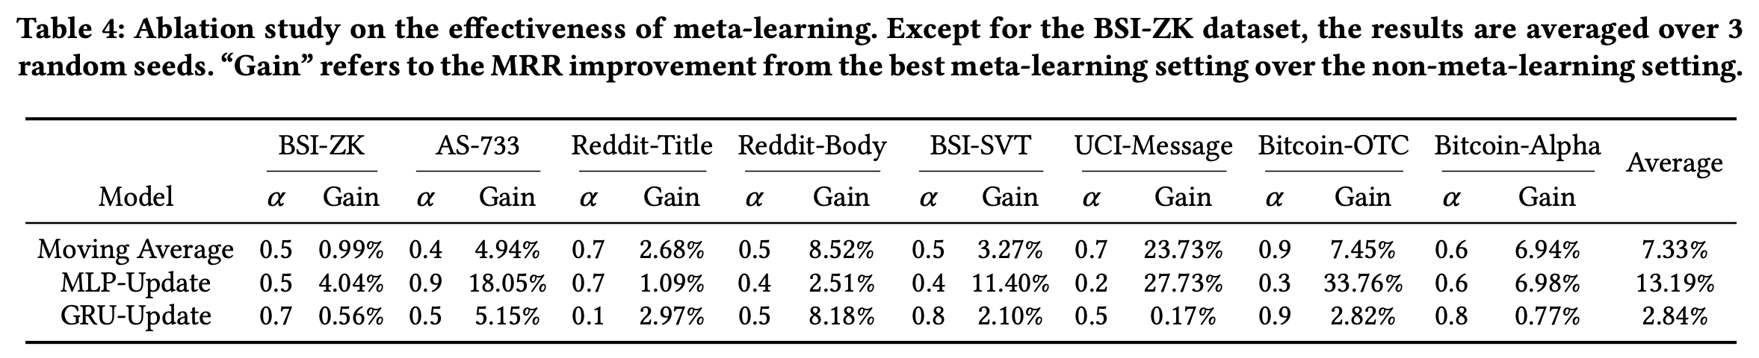
Notes:
Здесь авторы на каждом датасете оценивали эффективность мета обучения.
Они запускали алгоритм обучения с разными альфа: 0.1, 0.2, … 1. Всего перебирали 10 значений и выбиралось лучшее.
В таблице мы видим на сколько мета обучение повышало средневзвешенный ранг по сравнению с обычным обучением.

Slide 33

Notes:
В алгоритме Live-Update Evaluate есть цикл где мы проводили retraining модели на исторических данных. Здесь замерялась эффективность этого retraining-а. Синее это retraining на протяжении всех снэпшотов, а оранжевое это retraining только на первых 25% от всех снэпшотов.
Видим что retraining действительно эффективен.

Slide 34

Notes:
И также замерялось дает ли преимущество применение разных техник на графовой сети, а именно Batch Norm, Skip connection, разные методы агрегации. Видим что применение этих методов действительно может положительно влиять на качество обучения.

Slide 35
Материалы
https://cs330.stanford.edu/
LEARNING-TO-LEARN PERSONALISED HUMAN AC- TIVITY RECOGNITION MODELS , Anjana Wijekoon, Nirmalie Wiratunga
https://research.samsung.com/blog/Meta-Learning-in-Neural-Networks
https://github.com/sudharsan13296/Hands-On-Meta-Learning-With-Python
https://science.sciencemag.org/content/350/6266/1332
https://arxiv.org/abs/1605.06065
Jurgen Schmidthuber, Simple methods of meta learning
Reptile: a Scalable Metalearning Algorithm, Alex Nichol and John Schulman, OpenAI
https://arxiv.org/abs/2203.14883
ROLAND: Graph Learning Framework for Dynamic Graphs
https://github.com/twitter-research/tgn

Slide 36
Спасибо за внимание!

Slide 37
Appendix A

Slide 38


Dynamic GNN : TGN
(5)
Notes:
У TGN есть особенность, поскольку она была создана для описания социальных сетей, то все описывается в виде событий.
У нас есть два типа событий:
- Уравнения (1) от i-го узла к j-му в момент времени t, это и есть ребра графа
- Уравнение (2) это node level event событие которое относится только к какому-то одному ребру
Сначала мы берем:
последние доступные состояния узлов – s[i](t-) , s[j](t-) (t- это последний момент времени до t, мы не можем взять s[i](t) , s[j](t) так как это заглядывание в будущее)
Информацию сколько прошло времени
И e[i,j](t) - т.н. взаимодействие от i-го узла к j-му в момент времени t
И прогоняем их через msg[n] нашу message function, которая может быть на выбор:
- обучаемая функция, то есть Многослойный Перцептрон
- Identity function - передаем эти вектора как есть, просто законкатенировав в один большой, например
Таким образом мы получили сообщение m[i](t), m[j](t)

Slide 39
Dynamic GNN: TGN
Notes:
Далее мы агрегируем сообщения. Если к какому-то узлу пришло несколько сообщений, мы агрегируем их в одно.
Авторы предлагаю следующие функции агрегации:
Среднее
Оставляем только самое свежее сообщение
Что в потенциале тоже можно придумать learnable function, но они решили это оставить для последующих исследований

Slide 40
Dynamic GNN: TGN
Notes:
Далее мы агрегируем сообщения. Если к какому-то узлу пришло несколько сообщений, мы аггрегируем их в одно.
Авторы предлагаю следующие функции агрегации:
Среднее
Оставляем только самое свежее сообщение
Что в потенциале тоже можно придумать learnable function, но они решили это оставить для последующих исследований

Slide 41
Dynamic GNN: TGN
Notes:
Далее мы уже по известной нам схеме проводим графовые свертки для получения эмбеддингов узлов.
А имея эмбеддинги уже можно использовать обычные для решения задач методы, не задумываясь о графовой структуре.
Единственное место, где учитыввается история это функция mem из предыдущего шага, которую предлагается имплементированть либо как средее либо как выбор самого свежего сообщения.
История снова отделена от Message Passing.

